Slide 1
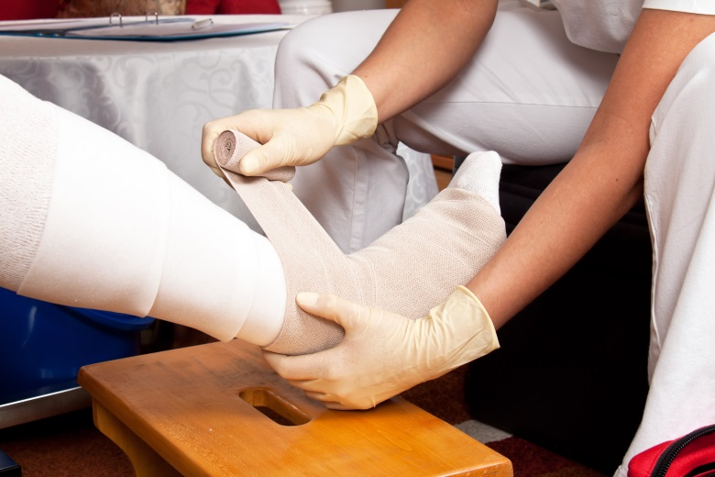

Sår och såromvårdnad kapitel 3

Slide 2
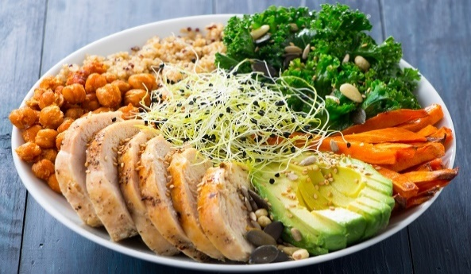
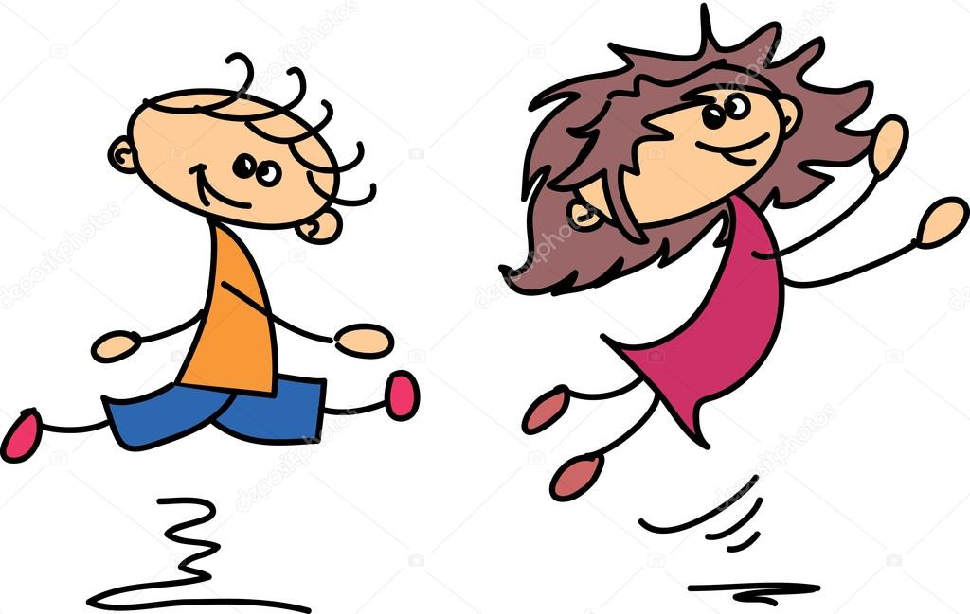

Faktorer som främjar sårläkning
Nutrition
Fysisk aktivitet
Rökstopp
Smärtlindring
Stöd- information- följsamhet
Dokumentägare: Delegeringshuset
Beslutad av: Medicinskt ansvarig sjuksköterska
Gäller från och med 2021-03-01
Notes:
Varierad kost ger de bästa förutsättningarna för att kroppen ska kunna bilda ny vävnad och för att sår ska kunna läka.
Protein, järn, zink och vitamin C är viktiga för sårläkning.
Protein finns i fisk, kött, ägg och mjölkprodukter.
Järn finns i blodpudding, rött kött och gröna grönsaker.
Zink finns i kött och mejeriprodukter.
Fysisk aktivitet:
Uppmuntra till gångträning/ promenader.
Vid gång aktiveras muskelpumpen, det venösa trycket minskar och vätska från underbenen blir mindre.
Förståelse och respekt för patientens hela situationen:
Kommunicera, entusiasmera och uppmuntra patienten
Lyhördhet för smärta, sorg och uppgivenhet
Känslan av hopplöshet- såret läker inte
Ett förband ska vara rätt:
Skapa bästa tänkbara miljö för sårläkning, i allmänhet fuktighetsbevarande miljö
Vara bakterietätt, det vill säga skydda mot bakterier från omgivningen och mot att bakterier från såret sprids till omgivningen
Uppsugande förmåga och kunna behålla sårvätskan i förbandet
Inte fastna i såret
Kännas behagligt för patienten och lindra smärta
Tolereras av huden och inte ge överkänslighetsreaktioner
Vara formbart även på svårbandagerade delar av kroppen
Vara väldokumenterat

Slide 3
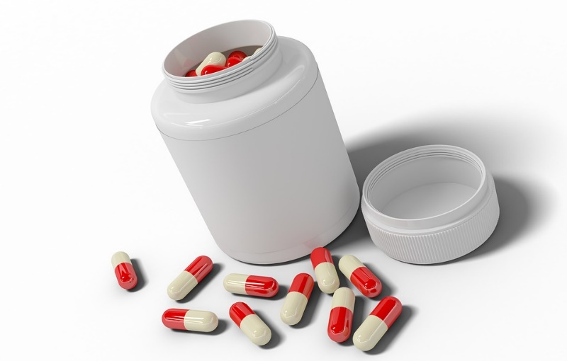

Nutrition
Näringsrik och varierad kost ger de bästa förutsättningarna för att kroppen ska kunna bilda ny vävnad och för att sår ska kunna läka. Protein är viktigt för sårläkning och finns i fisk, kött, ägg och mjölkprodukter.
Fysisk aktivitet
Viktigt att uppmuntra till gångträning/ promenader. Vid gång aktiveras muskelpumpen, det venösa trycket minskar och vätska från underbenen blir mindre.
Rökstopp
Att sluta röka främjar blodcirkulationen.
Smärtlindring
God smärtlindring främjar sårläkning.
Stöd, information och följsamhet
När patienten förstår helheten är det lättare att acceptera och fullfölja behandlingen.

Slide 4
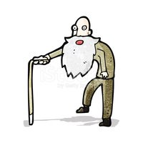
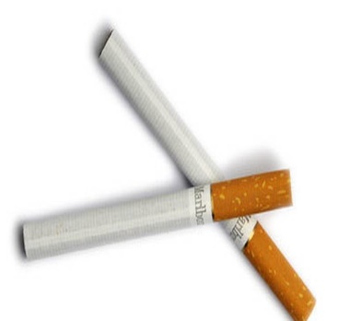

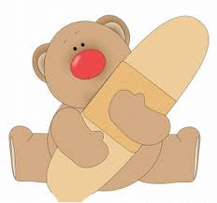
Faktorer som försvårar sårläkning
Notes:
Allmänna: Sjukdomar som tex diabetes, sämre cirkulation, blodbrist, näringsbrist, vätskebrist.
Strålbehandling, läkemedel, rökning, nedsatt rörlighet, smärta och hög ålder.
Lokala: svullna ben, syrebrist, infektion, död vävnad, tryck läkemedel.
Upprepade trauman, fel förband, eksem.
Läknings hämmande faktorer
För att sår ska kunna läka bör följande saker uppmärksammas hos patienten:
Sjukdomstillstånd. Till exempel kan diabetes, arteriell och/eller venös insufficiens, minskad aktivitetsförmåga, smärta och infektioner samt nedsatt allmäntillstånd hämma sårläkningen.
Anemi är en viktig faktor som kan hämma sårläkningen genom bristfällig generell syrsättning av hud och sår.
Ödem. Det är viktigt att behandla vävnadsödem vid bensår. De flesta sår som befinner sig i inflammationsfasen har också mikroödem som fördröjer sårläkningen.
Näringstillstånd. Vid dåligt eller lågt näringsintag kan det vara aktuellt att behandla med protein- och C-vitamintillförsel, liksom med zinktillförsel om patienten har zinkbrist.
Dehydrering. Lågt vätskeintag exempelvis hos medvetslösa och/eller personer med kognitiv svikt, lång väntan på akutmottagning ökar risken för uppkomst av dehydrering, vilket är en riskfaktor för uppkomst av trycksår.
Tryck mot utsatta punkter där ben ligger nära hud försvårar den lokala hudcirkulationen.
Lång väntan på hårda underlag kan öka risken för trycksår.
Minskad rörlighet kan ge långvarigt tryck mot utsatta punkter vilket kan öka risken för trycksår och/eller hämma sårläkningen.
Smärta kan i vissa fall hämma sårläkningen.
Tobaksrökning hämmar sårläkningen genom minskad genomblödning, minskad tillförsel av syre och näring till huden, nedsatt förmåga att transportera bort slaggprodukter och nedsatt förmåga till kollagenbildning. Syremolekylerna i hemoglobinet slås ut av kolmonoxid, vilket minskar syrsättning av hud, sår område och andra vävnader.
Läkemedel, exempelvis antiinflammatoriska kan hämma sårläkningen.
Sårinfektion försvårar sårläkning. Riklig bakterieväxt och biofilmsbildning, samt närvaro av vissa typer av bakterier, kan bromsa normal läkning.
Den psykosociala situationen kan också ha betydelse för sårläkningen. Brist på social kontakt liksom depression har visat sig kunna ge långsammare sårläkning.

Slide 5
Faktorer som försvårar sårläkning
Sjukdomstillstånd. Till exempel kan diabetes, arteriell och/eller venös insufficiens, anemi, infektioner samt nedsatt allmäntillstånd hämma sårläkningen.
Ödem. Det är viktigt att behandla vävnadsödem vid bensår. De flesta sår som befinner sig i inflammationsfasen har också mikroödem som fördröjer sårläkningen.
Nutrition. Vid dåligt eller lågt näringsintag kan det vara aktuellt att behandla med protein- och C-vitamintillförsel, liksom med zinktillförsel om patienten har zinkbrist.
Dehydrering. Lågt vätskeintag ökar risken för uppkomst av dehydrering, vilket är en riskfaktor för uppkomst av trycksår.

Slide 6
Faktorer som försvårar sårläkning
Minskad rörlighet och även lång väntan på hårda underlag kan ge långvarigt tryck mot utsatta punkter vilket kan öka risken för trycksår och/eller hämma sårläkningen.
Smärta kan i vissa fall hämma sårläkningen.
Tobaksrökning hämmar sårläkningen genom minskad genomblödning, minskad tillförsel av syre och näring till huden.
Läkemedel, exempelvis antiinflammatoriska kan hämma sårläkningen.
Sårinfektion försvårar sårläkning. Riklig bakterieväxt kan bromsa normal läkning.
Den psykosociala situationen kan också ha betydelse för sårläkningen. Brist på social kontakt liksom depression har visat sig kunna ge långsammare sårläkning.

